Slide 1



+
SYSTEME INTEGRE DE GESTION
SIGAF
ECI-Gest
Du login a la comptabilite : parcours complet de l'interface
+

Slide 2









INTRO
Vue d'ensemble du systeme
SIGAF (ECI-Gest) est un ERP qui couvre l'ensemble de l'activite d'un groupe multi-structures : vente, production, stock, achats et comptabilite — dans un seul systeme, accessible depuis un simple navigateur.
8 MODULES INTEGRES
Boutique
Restaurant
Donnee unique et partagee
Une vente alimente automatiquement stock, comptabilite et tableaux de bord.
Production
Entrepot
Tracabilite integrale
Chaque creation ou modification enregistre qui, quoi, quand.
Achats
Comptabilite
Perimetre par role
Pilotage
Tracabilite
Chacun ne voit et n'agit que sur ce qui releve de sa responsabilite.
SIGAF / ECI-Gest
2

Slide 3


SESSION 01
Une discipline de deploiement en 3 temps
ECI
ECINEW
SIGAF
LOCAL
TEST
PRODUCTION
Developpement et premier niveau d’utilisation.
Validation en conditions reelles.
Environnement reel, utilise par tous et le lieu de sauvegarde.
SIGAF / ECI-Gest
3

Slide 4
SESSION 01
Technologie utilisée
SGBD
Forms/Reports
SIGAF/PHP
Oracle pour la haute securité à cause des données sensibles de l’armée.
Un client lourd version préalable
Un client léger avec un backend entierement geré par Oracle
SIGAF / ECI-Gest
3

Slide 5




SESSION 02
Gouvernance a quatre niveaux
Administrateur
Comptable
&
VerifFacture
Pilotage systeme : structures, utilisateurs, securite — acces total
Directeur
Supervision consolidee d'un groupe — lecture seule
Gerant / Cogerant
Gestion operationnelle d'une ou plusieurs structures
Vendeur · Acheteur · Producteur
Execution operationnelle sur une structure assignee
SIGAF / ECI-Gest
4

Slide 6
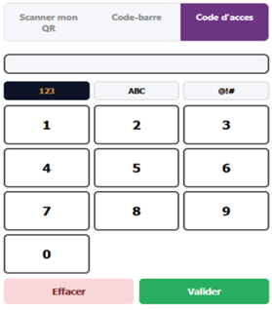

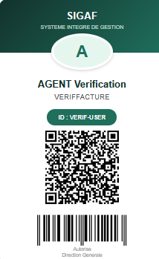



SESSION 03
L'ecran de connexion
Quatre methodes d'authentification adaptees au contexte
QR code
Scan direct depuis un telephone
Code-barre
Lecteur integre ou externe
Code d'acces
Clavier tactile, sans clavier physique
Identifiant / mot de passe
Connexion classique
SIGAF / ECI-Gest
5

Slide 7
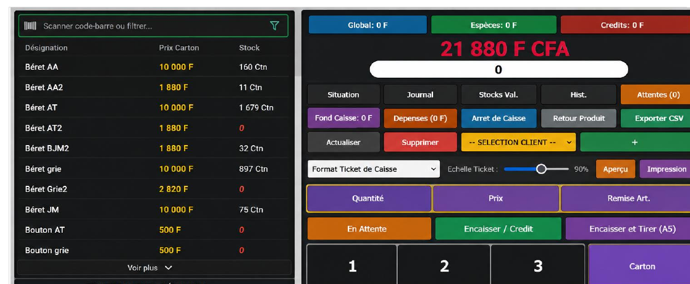

SESSION 04
Module Boutique — Ecran de vente
Vente par decomposition (carton, brosse, paquet, piece), tarification par grade a la ligne de vente, credit trace avec recouvrement automatique.
SIGAF / ECI-Gest
6

Slide 8
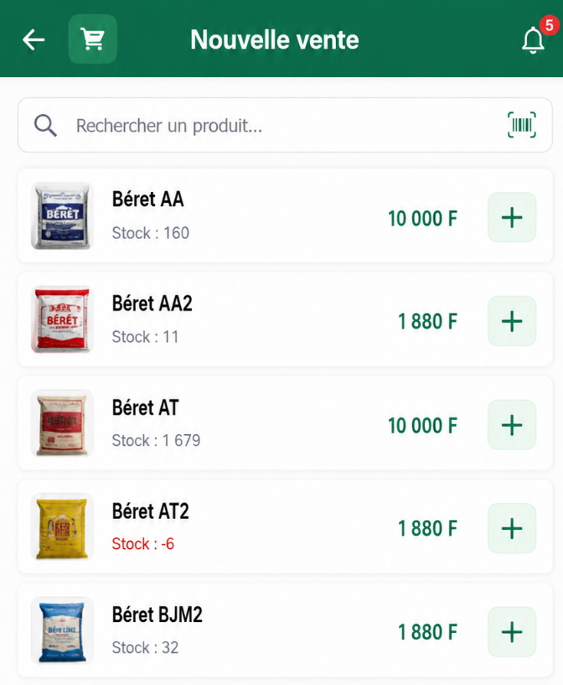
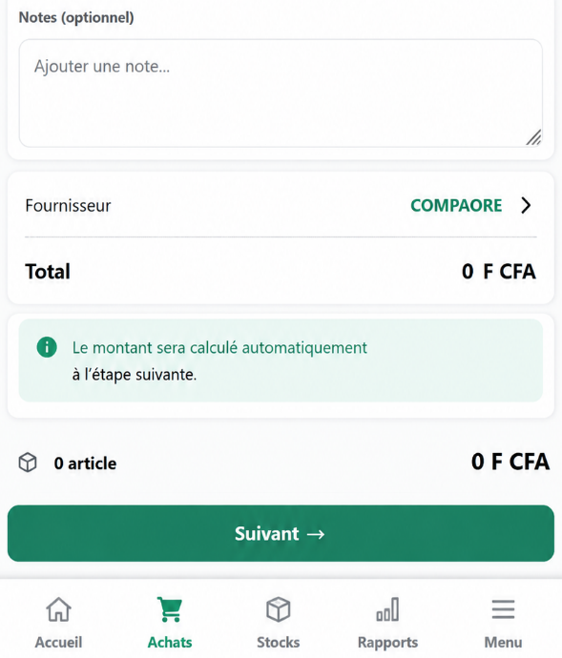
SESSION 04
Module Boutique — Ecran de vente
Vente par decomposition (carton, brosse, paquet, piece), tarification par grade a la ligne de vente, credit trace avec recouvrement automatique.
SIGAF / ECI-Gest
6

Slide 9
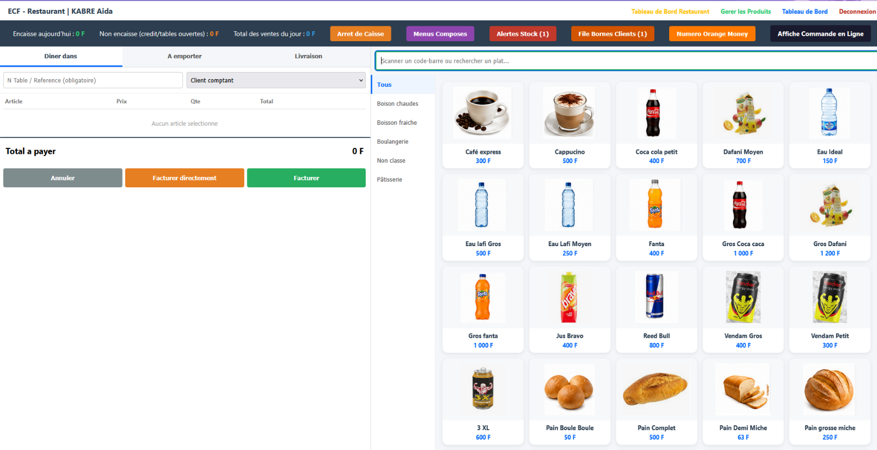

SESSION 05
Module Restaurant — Borne libre-service
Le client compose et paye seul par Orange Money — quatre canaux au total : sur place, comptoir, borne, commande en ligne.
SIGAF / ECI-Gest
7

Slide 10
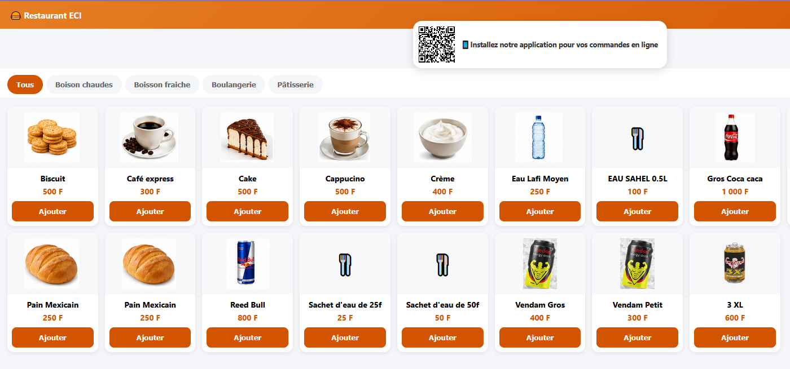
SESSION 05
Module Restaurant — Borne libre-service
Le client compose et paye seul par Orange Money — quatre canaux au total : sur place, comptoir, borne, commande en ligne.
SIGAF / ECI-Gest
7

Slide 11
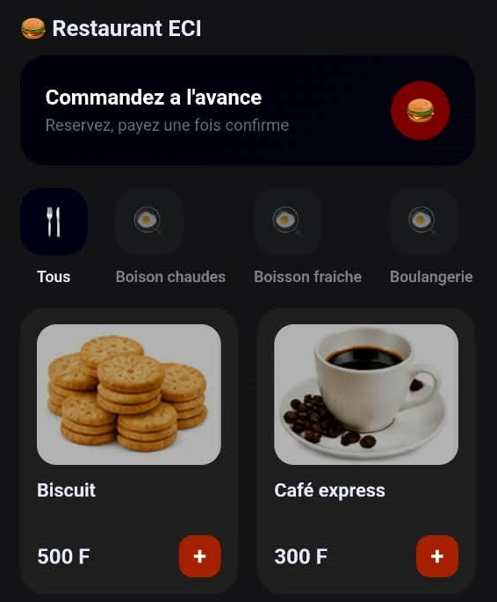
SESSION 05
Module Restaurant — Borne libre-service
Le client compose et paye seul par Orange Money — quatre canaux au total : sur place, comptoir, borne, commande en ligne.
7

Slide 12
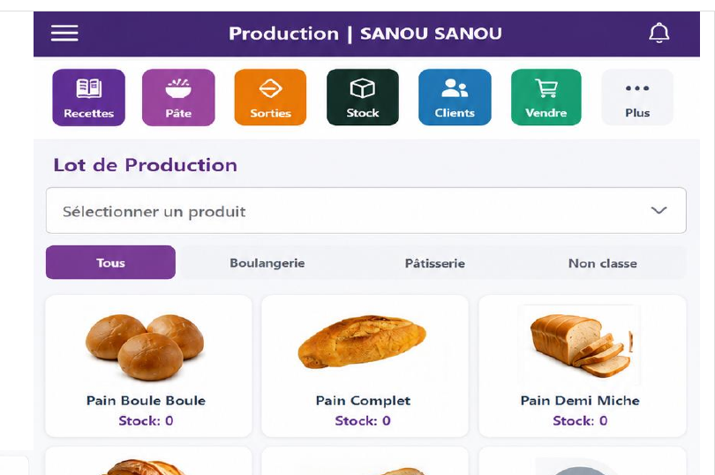
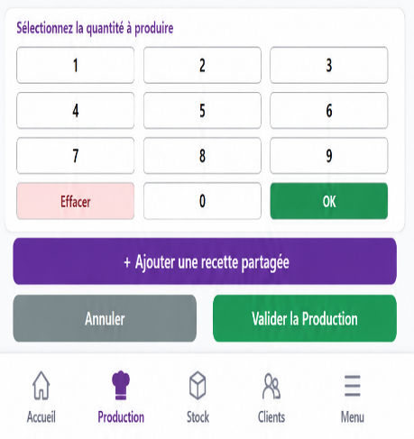
SESSION 06
Module Production — Terminal
Recette, lot, cout unitaire calcules a chaque fabrication
Recette partagee : une preparation donne plusieurs produits finis, cout reparti au prorata.
Bon de sortie de matiere premiere signe (Gerant + Producteur), sans double decompte de stock.
Inventaire de stock a la demande, imprimable pour le comptage physique.
Le client compose et paye seul par Orange Money — quatre canaux au total : sur place, comptoir, borne, commande en ligne.
8

Slide 13
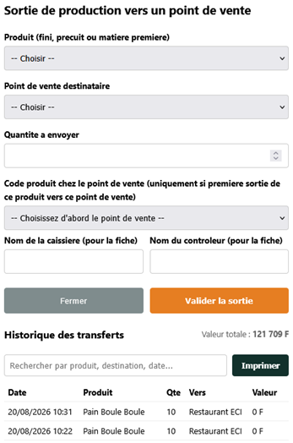
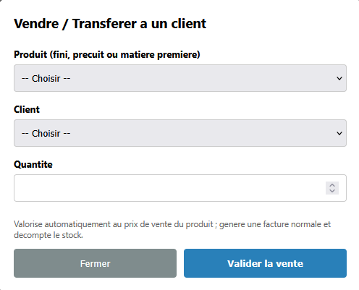
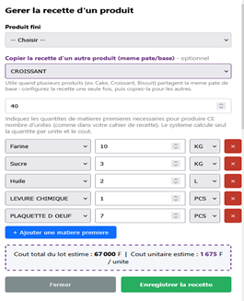
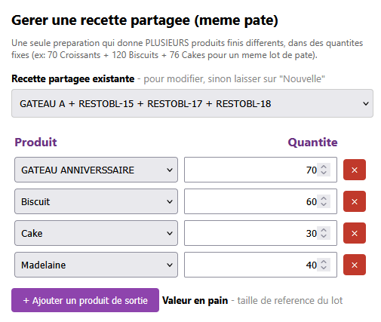
SESSION 06
Module Production — Terminal
Le client compose et paye seul par Orange Money — quatre canaux au total : sur place, comptoir, borne, commande en ligne.
8

Slide 14
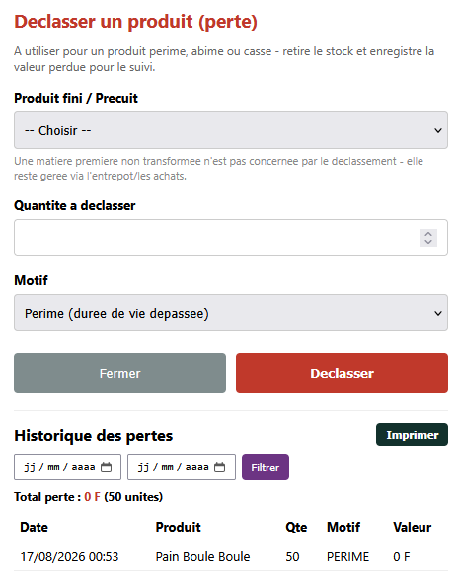
SESSION 06
Module Production — Terminal
Le client compose et paye seul par Orange Money — quatre canaux au total : sur place, comptoir, borne, commande en ligne.
8

Slide 15
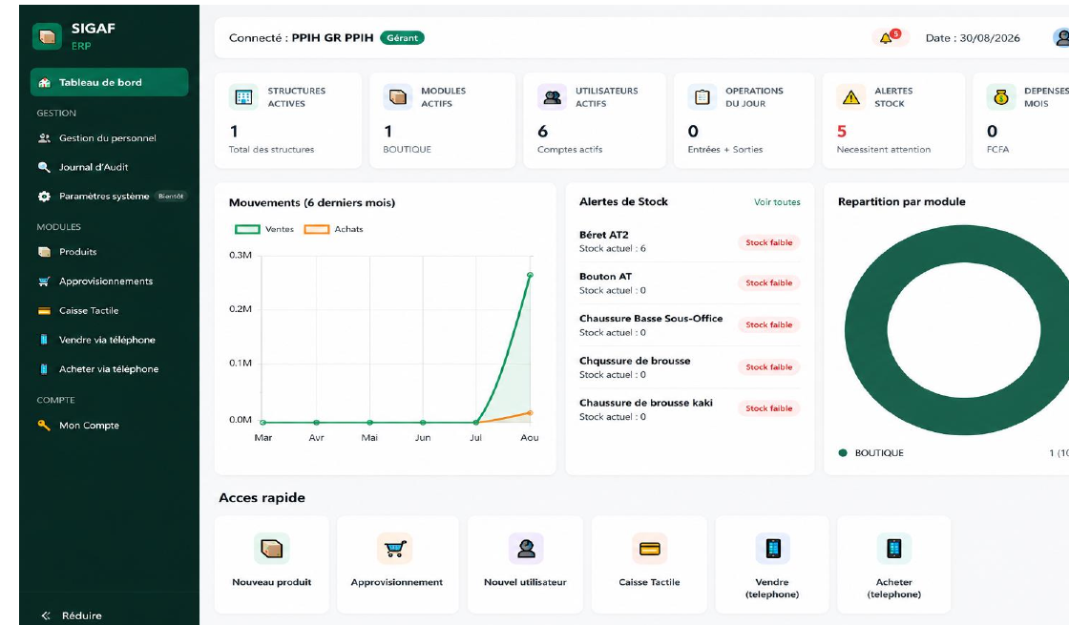
SESSION 07
Le tableau de bord — pilotage a 3 niveaux
SIGAF / ECI-Gest
Gerant · operationnel
Directeur · comparatif
Administrateur · systemique
9

Slide 16
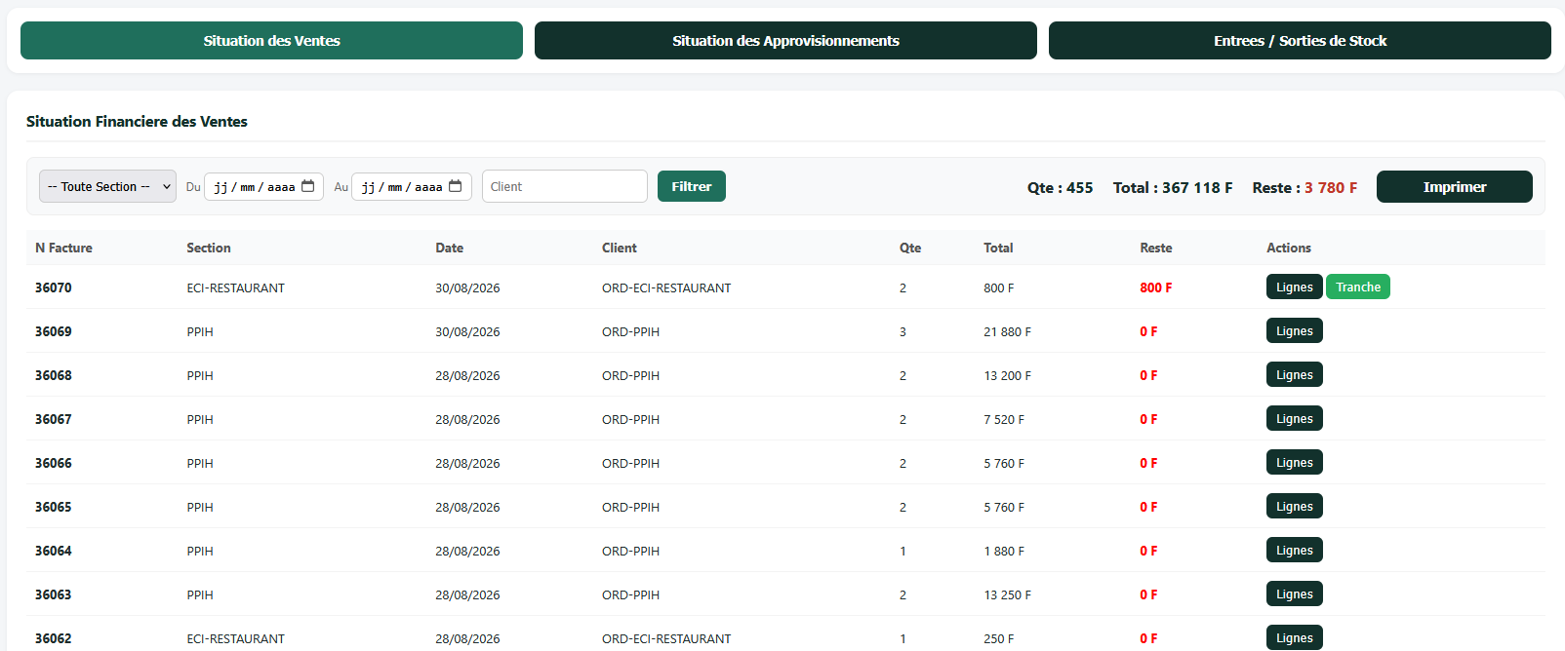
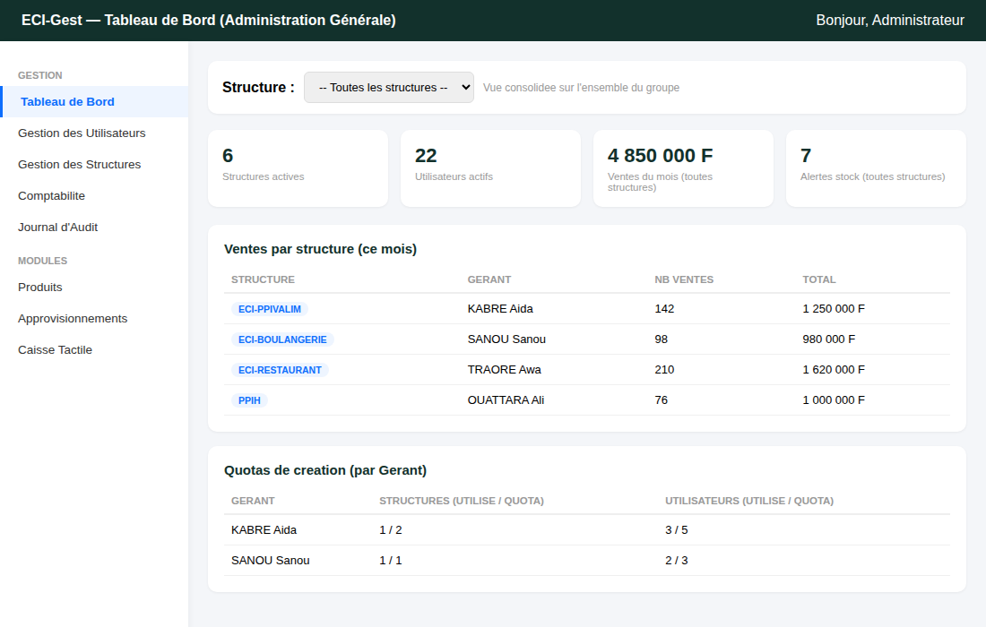
SESSION 07
Le tableau de bord — pilotage a 3 niveaux
SIGAF / ECI-Gest
Gerant · operationnel
Directeur · comparatif
Administrateur · systemique
9

Slide 17
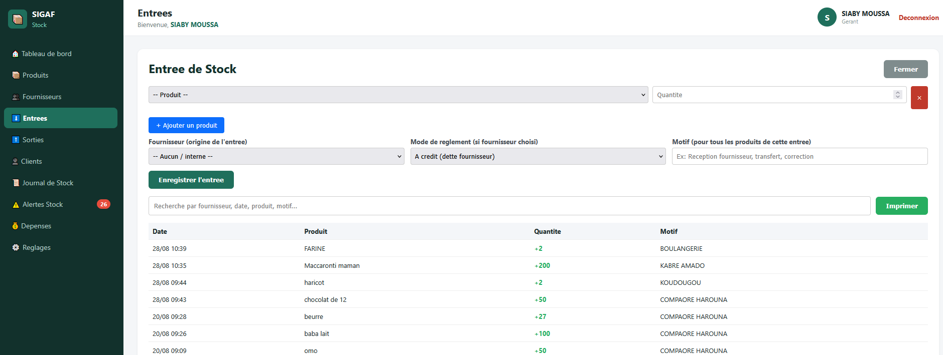
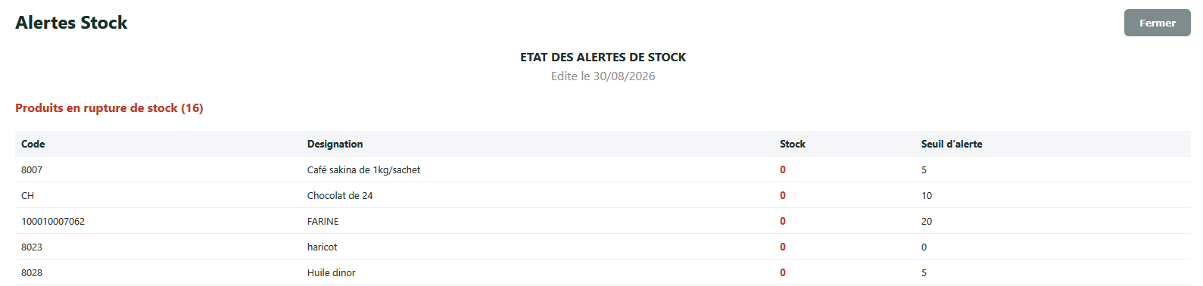
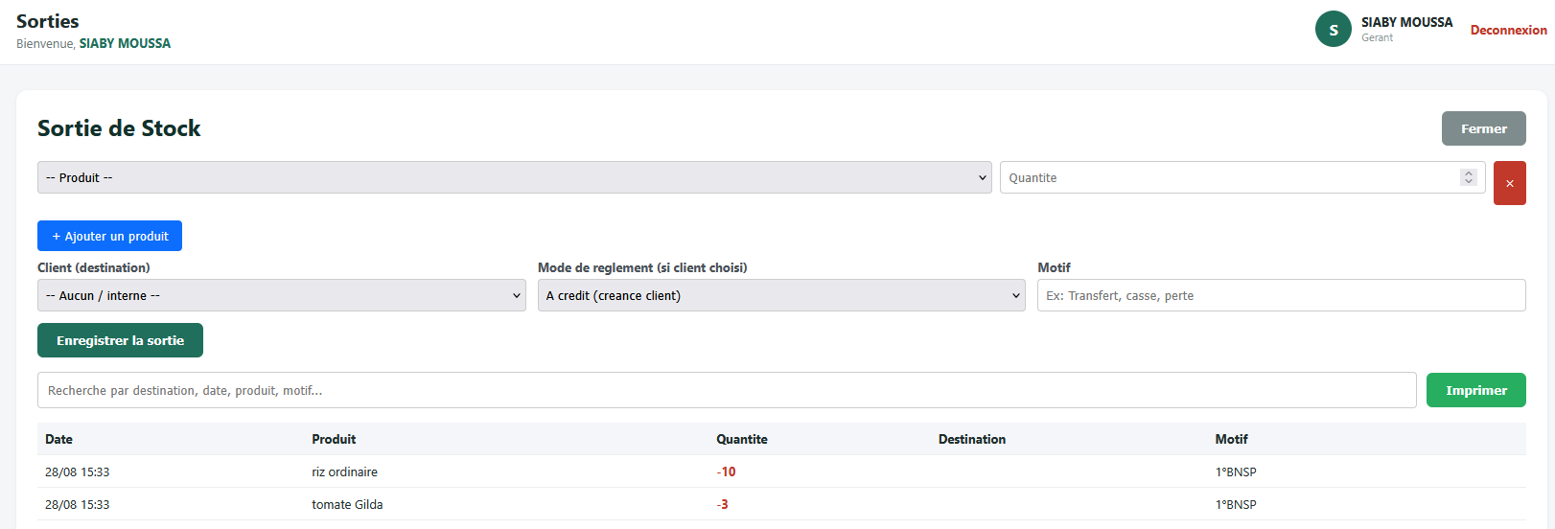
SESSION 07
Le tableau de bord — pilotage a 3 niveaux
v
SIGAF / ECI-Gest
Gerant · operationnel
Directeur · comparatif
Administrateur · systemique
9

Slide 18
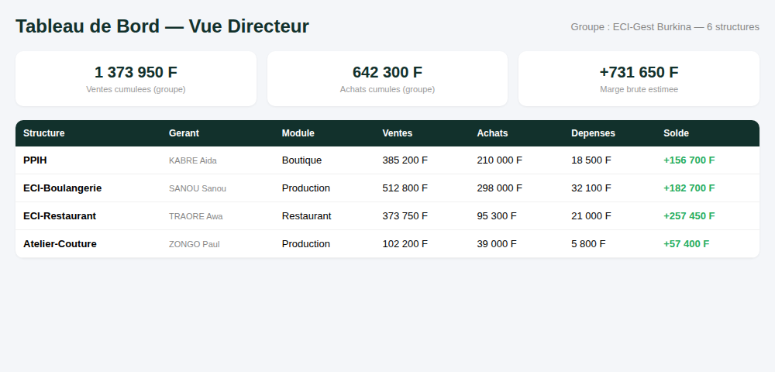
SESSION 07
Le tableau de bord — pilotage a 3 niveaux
SIGAF / ECI-Gest
Gerant · operationnel
Directeur · comparatif
Administrateur · systemique
9

Slide 19
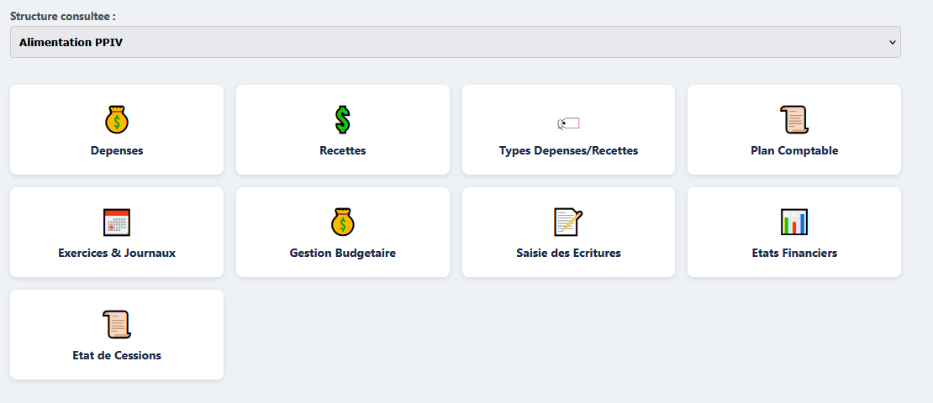

SESSION 08
Comptabilite — Etat de Cessions
Journaux alimentes automatiquement, Etat de Cessions par structure, Etat de Recouvrement Partenaire consolide et signe par le Directeur.
10

Slide 20
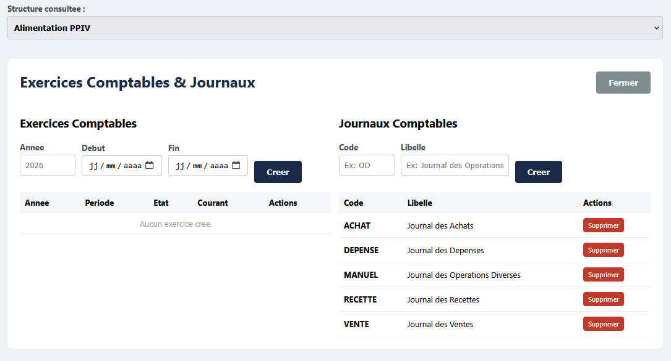
SESSION 08
Comptabilite — Etat de Cessions
Journaux alimentes automatiquement, Etat de Cessions par structure, Etat de Recouvrement Partenaire consolide et signe par le Directeur.
10

Slide 21
SESSION 08
Comptabilite — Etat de Cessions
Journaux alimentes automatiquement, Etat de Cessions par structure, Etat de Recouvrement Partenaire consolide et signe par le Directeur.
10

Slide 22
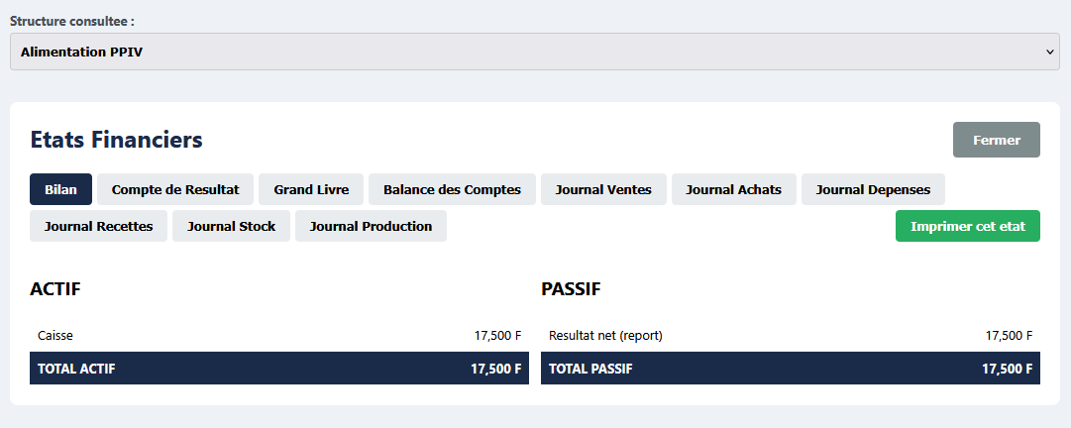
SESSION 08
Comptabilite — Etat de Cessions
Journaux alimentes automatiquement, Etat de Cessions par structure, Etat de Recouvrement Partenaire consolide et signe par le Directeur.
10

Slide 23
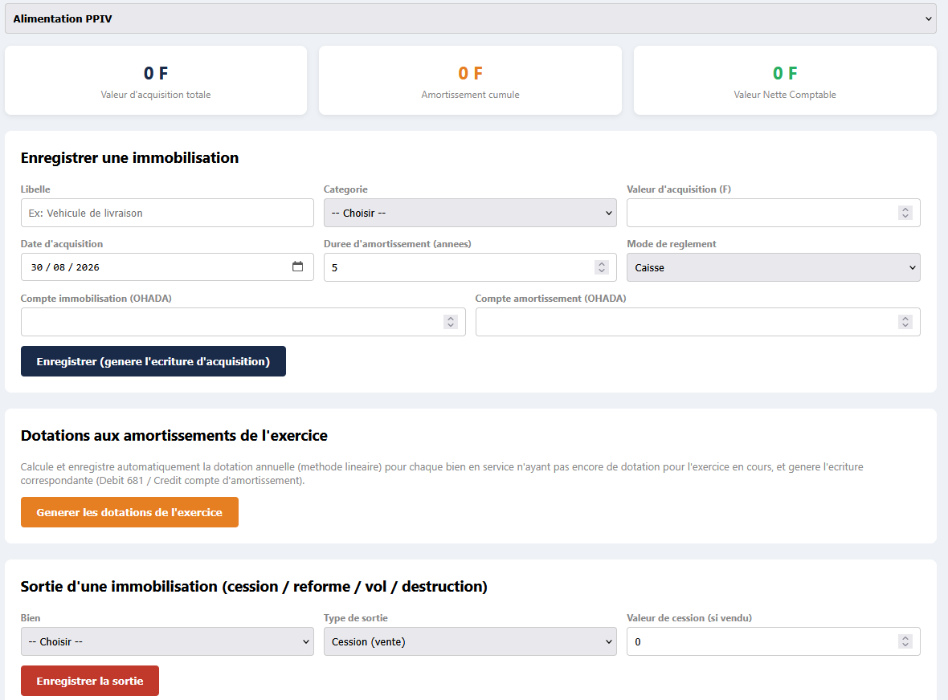
SESSION 08
Comptabilite — Etat de Cessions
Journaux alimentes automatiquement, Etat de Cessions par structure, Etat de Recouvrement Partenaire consolide et signe par le Directeur.
10

Slide 24
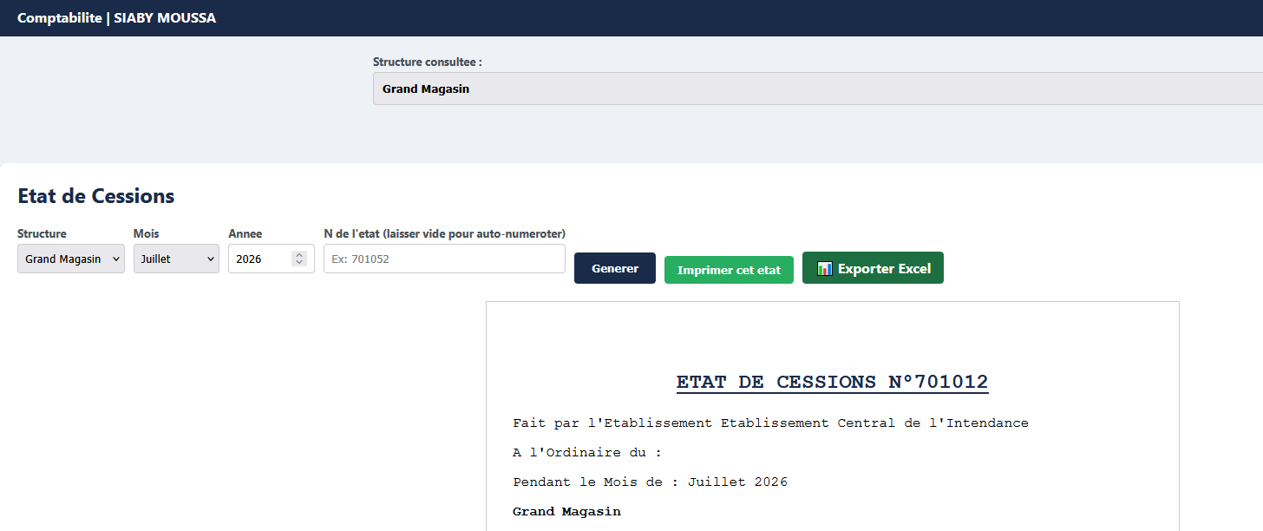
SESSION 08
Comptabilite — Etat de Cessions
Journaux alimentes automatiquement, Etat de Cessions par structure, Etat de Recouvrement Partenaire consolide et signe par le Directeur.
10

Slide 25
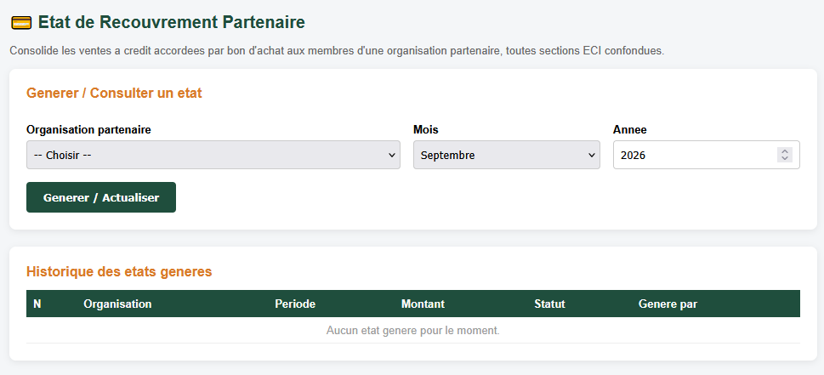
SESSION 08
Fonctionement des états de cessions automatisés
Journaux alimentes automatiquement, Etat de Cessions par structure, Etat de Recouvrement Partenaire consolide et signe par le Directeur.
10

Slide 26


SESSION 09
Tracabilite & Securite
Tracabilite directe
Securite des acces
Chaque table principale enregistre qui a cree ou modifie une donnee, et quand — dans la meme operation, jamais une etape separee.
Mots de passe hashes (bcrypt) — jamais en clair.
4 methodes de connexion (voir session 03).
Carte perdue : regeneree immediatement, l'ancienne devient inutilisable.
Journal d'audit filtre par role : chacun ne voit que son perimetre.
SIGAF / ECI-Gest
11

Slide 27
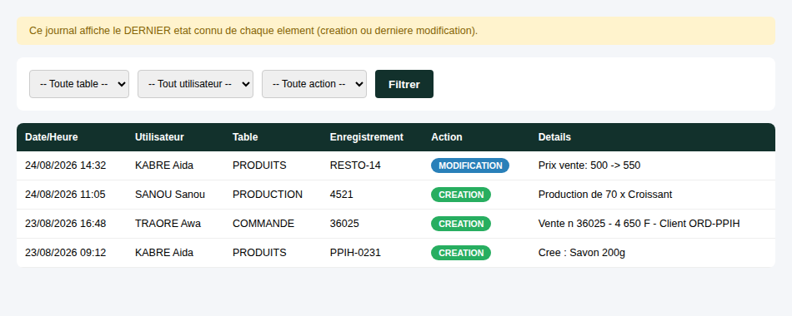
SESSION 09
Tracabilite & Securite
Tracabilite directe
SIGAF / ECI-Gest
11

Slide 28
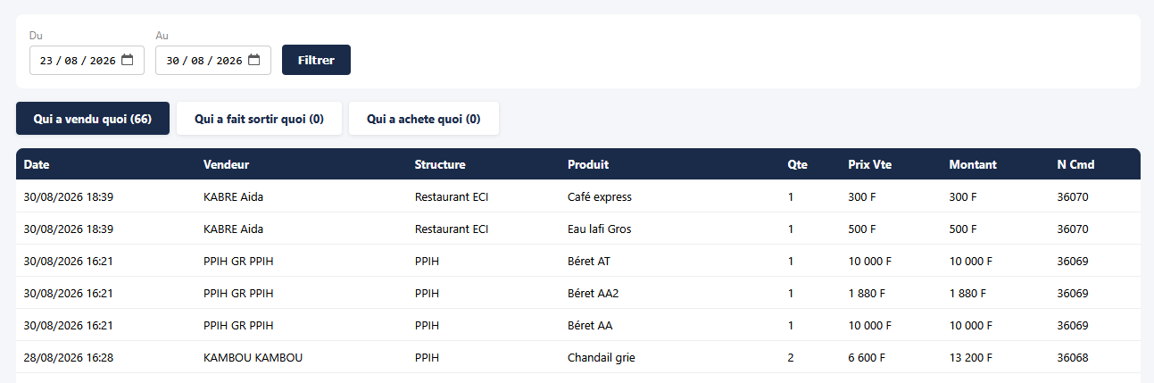
SESSION 09
Tracabilite & Securite
Tracabilite directe
11

Slide 29
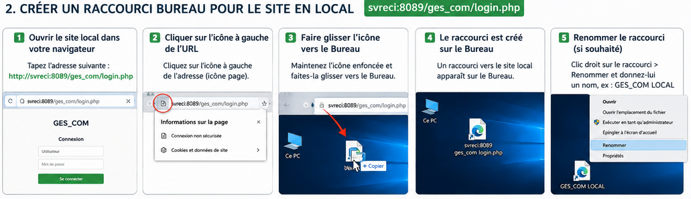
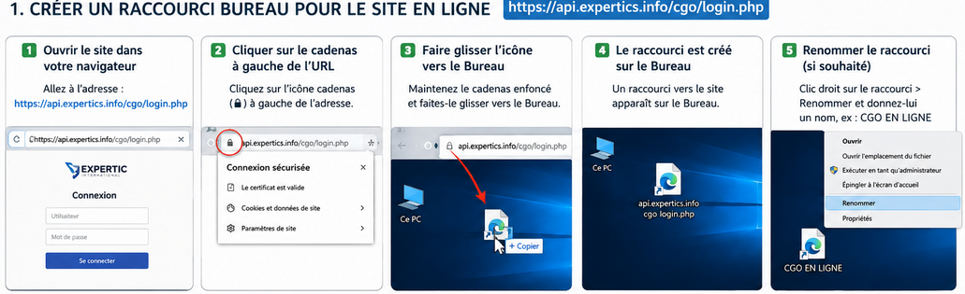
SESSION 09
Deploiement
11

Slide 30
Merci
Un systeme, une vision — autonomie locale, visibilite complete pour le Groupe ECI
8
9
3
100%
modules
roles
environnements
tracabilite
SIGAF / ECI-Gest
12

